Slide 1
PO ŠKOLE DO ŠKOLY
Projekt OPVK č. CZ.1.07/1.1.32/02.0006
Tento projekt je spolufinancován Evropským Sociálním fondem a státním rozpočtem České republiky.

Slide 2
Exkurze se zpracováním výstupů
Jazyky v realitě - Francouzský jazyk
Francouzský institut Praha
4. 10. 2013

Slide 3
Po škole do školy
CZ 1.07/1.1.32/02.0006
Pozvánka na
EXKURZI
DO FRANCOUZSKÉHO INSTITUTU V PRAZE
dne 4.10. 2013 v době od 8.00 do 14:00 – 14:30 hodin se účastní vybraní studenti devátého a prvního ročníku: třídy O4, O5 exkurze do Francouzského institutu v Praze
Odjezd z vlakového nádraží Kladno: 8:00 hodin
Předpokládaný návrat na vlakové nádraží: 14:00 – 14:30 hodin
Program: Prohlídka Francouzského institutu v Praze s výkladem ve francouzském jazyce – obecné informace o Francouzském institutu
Prohlídka mediátéky
Cílová skupina: vybraní studenti devátého a prvního ročníku
Časová dotace: 6 hodin
Cílem exkurze je seznámit se s obecnými informacemi o Francouzském institutu v Praze a prohlídka mediatéky. Seznámení se se všemi aktivitami nabízenými Francouzským institutem a poznání frankofonního prostředí v České republice.
V Kladně dne 5.10. 2013 Tereza Černá, Iveta Hrazdirová

Slide 4
Francouzský institut Praha
4. 10. 2013
průběh akce:
Žáci navštívili Francouzský institut v Praze – mediatéku, učebny, knihkupectví, kino, galerii a kavárnu.
Popis akce:
Žáci byli pracovnicí Francouzského institutu seznámeni s jeho historií, fungováním, cíli, nabízenými aktivitami a jeho jednotlivými částmi.
Všichni žáci obdrželi pracovní list, který během výkladu o Francouzském institutu a následně v mediatéce zpracovali.
V mediatéce si žáci zkusili nanečisto složit část mezinárodní zkoušky z francouzského jazyka DELF A2.
Žáci navštívili mediatéku, viděli učebny, prošli si frankofonní knihkupectví, nahlédli do prostor kina a galerie a ochutnali francouzské speciality v kavárně Francouzského institutu.
Hlavním výstupem je seznámení žáků s frankofonním prostředím.

Slide 5
PO ŠKOLE DO ŠKOLY
PRACOVNÍ LIST
Institut français de Prague
Co lze ve Francouzském institutu najít?
Kdo a kdy tuto instituci založil?
Kdy byla budova postavena?
Jak souvisí se jmény státníků F.Mitterrand a V.Havel?
Jaké materiály si můžete vypůjčit z místní mediatéky? Uveďte alespoň 5 druhů materiálů.
Uveďte alespoň 2 známé řady BD ,populární u francouzské mládeže.
K jakému účelu slouží řada knih „que sais-je“?
Co jsou bohemika?
Jakým způsobem můžete sami najít potřebnou knihu?
Vysvětlete rozdíl mezi francouzským institutem a francouzskou aliancí.
Règlement de la médiathèque
Pouvez-vous entrer à la médiathèque et consulter des matériaux sur place sans être inscrit ?
Quel est le prix de l´inscription semestrielle pour vous?
Pour combien de temps vous pouvez emprunter les livres
les DVD
à quoi sert l´automat de prêt?
Est-ce que vos parents peuvent emprunter des livres pour vous avec votre carte d´inscription?
Consultez les pages www.ifp.cz et trouvez les activités que l´Institut français propose au public

Slide 6
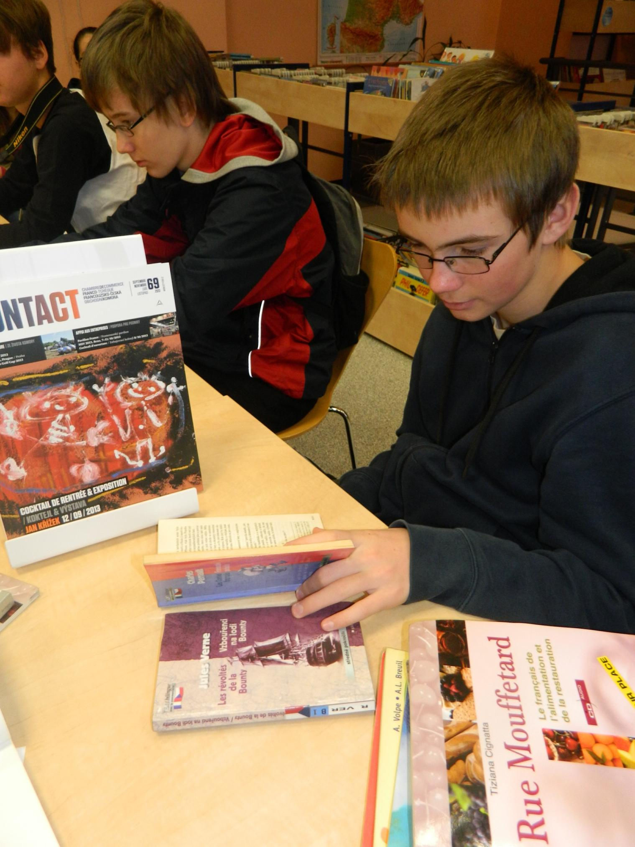

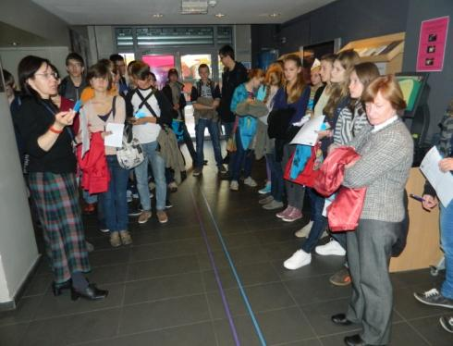
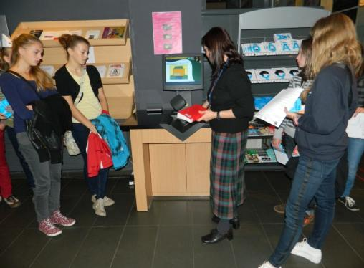
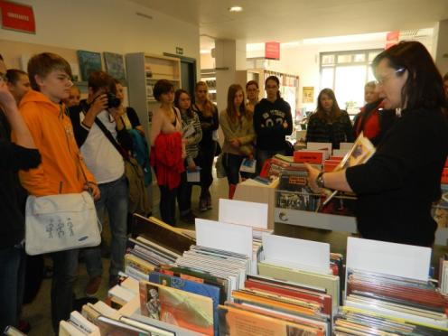
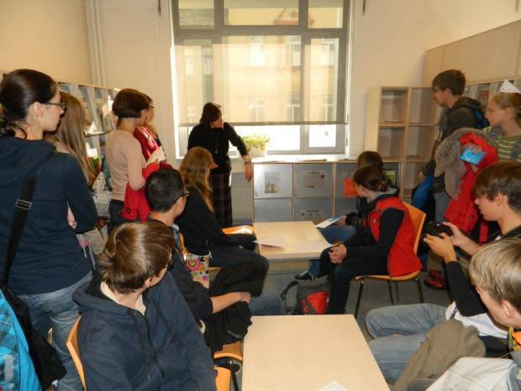
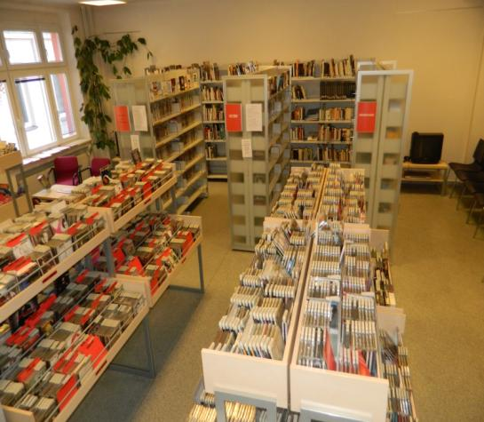

Fotografie z exkurze

Slide 7
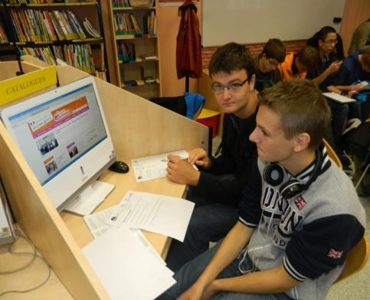
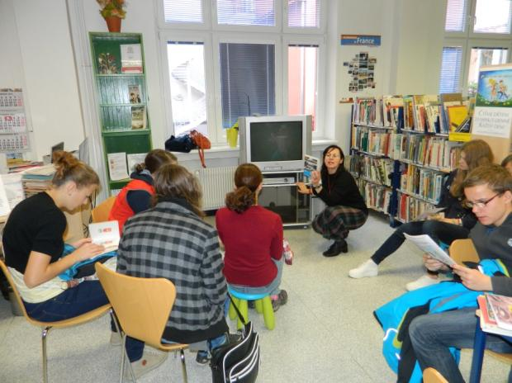
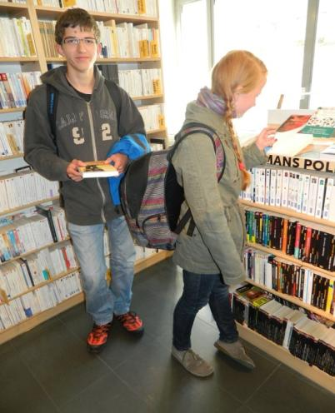
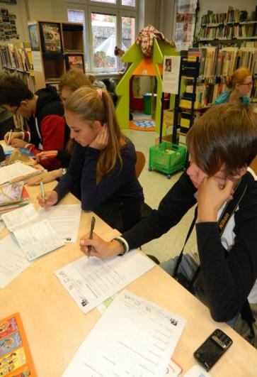
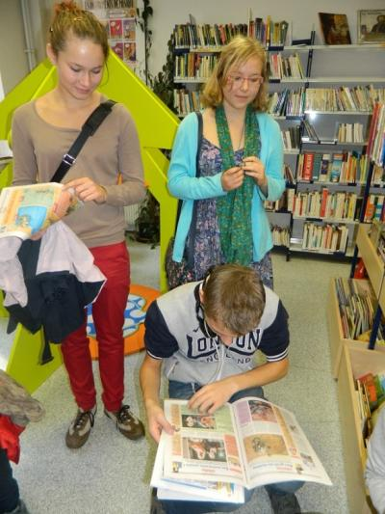
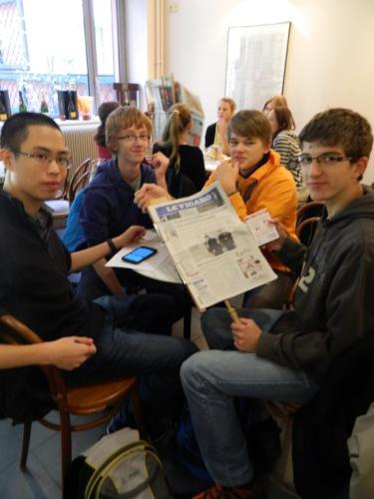
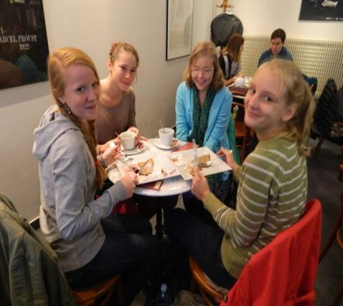
Fotografie z exkurze

Slide 8
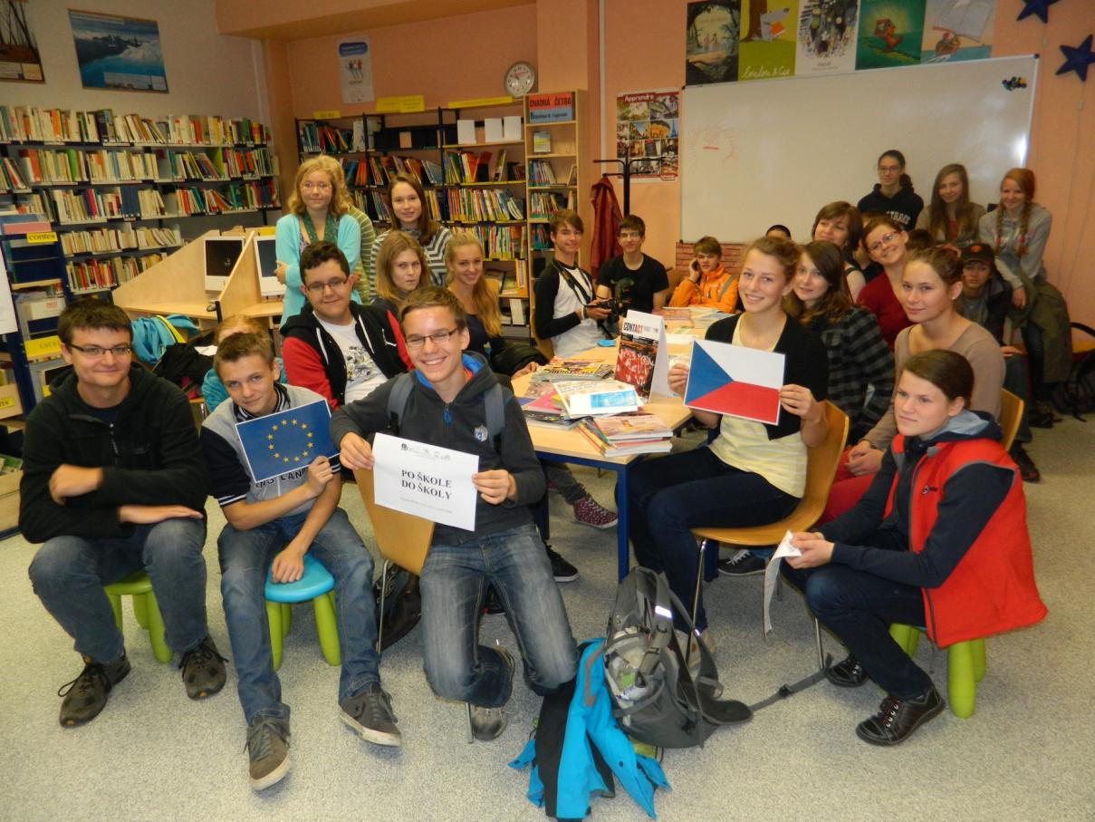
s vlajkami

Slide 9
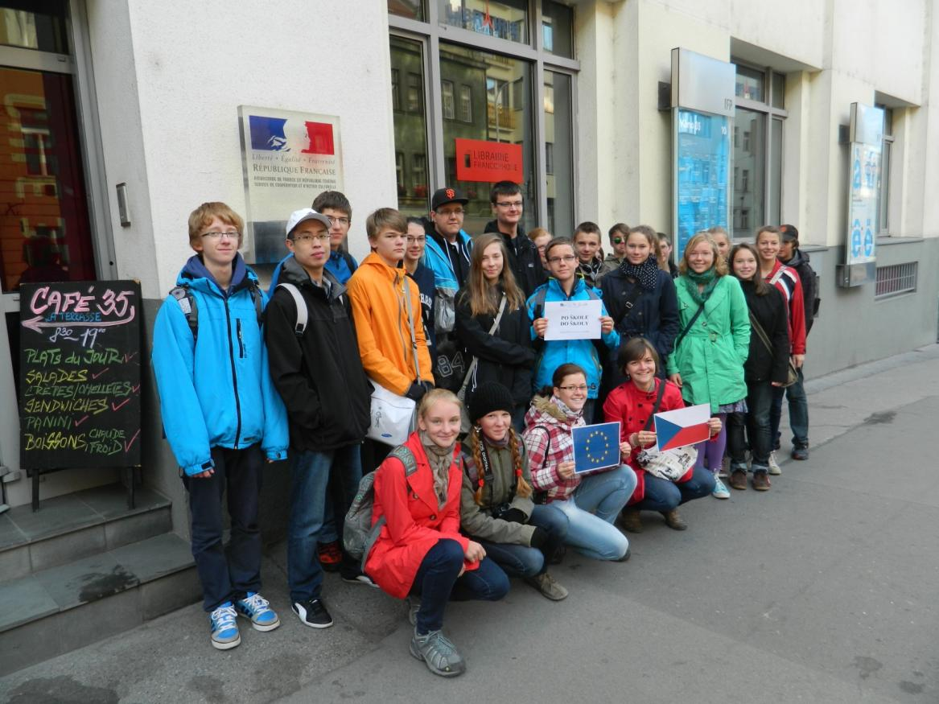
Francouzský institut

